Slide 1
Тема 2 ЛЕКЦИЯ 2
Выбор месторасположение мостового перехода
Лектор – Кинаятов Е.Т.

Slide 2
Выбор местоположения
Мостовой переход представляет собой часть проектируемой дороги, поэтому район перехода намечается с учетом общего направления ее. Однако в сложных случаях, например при переходе больших рек с широкими поймами или глубоких долин, а также по условиям соблюдения требований судоходства, предварительно выбирают оптимальный участок реки для расположения перехода, и в таких случаях направление трассы подходов подчиняется выбранному створу перехода. При этом возможно удлинение трассы дороги за пределами границ разлива реки. Как при совпадении местоположения перехода с общим направлением дороги, так и при отклонении трассы к выбранному створу перехода, по топографическим, гидрологическим, геологическим и другим условиям возникает необходимость изучения ряда вариантов расположения трассы перехода в пределах возможной зоны варьирования. По планам и картам производят камеральное трассирование вариантов перехода и отбирают наиболее конкурентоспособные для последующего полевого трассирования.

Slide 3
При выборе места пересечения водотока следует:
учитывать общее направление проектируемой линии,
стремиться к перпендикулярному пересечению водотока (иначе увеличивается длина моста и пойменных насыпей),
избегать устройства кривых в пределах разлива реки ( иначе также увеличивается длина и стоимость пойменной насыпи, образуется или зона размыва её откоса или зона экологического загрязнения),
располагать мост в местах узких пойм при наличии удобных к нему подходов,
учитывать возможность спрямления русла (с целью сокращения длины линии),
учитывать конкретные топографические, геологические, гидрологические и иные условия проектирования.

Slide 4
Типы и режимы рек
Важной геометрической характеристикой реки является площадь водосборного бассейна. В зависимости от этой площади реки подразделяются на большие, средние и малые.
К большим относят реки с F>50 тыс. км². Такие реки обычно протекают в пределах нескольких географических зон. Если они текут с юга на север, или наоборот, то на них в разное время по длине происходят: вскрытие ото льда, подъём воды в реке и т.п. Эти факторы оказывают свое особое влияние на проектирование сооружений мостового перехода.
Средние реки обычно протекают в пределах одной географической зоны и имеют площадь водосбора от 2 до 50 тыс. кв. км.
Малые реки имеют площадь водосбора до 2 тыс. кв. км.

Slide 5
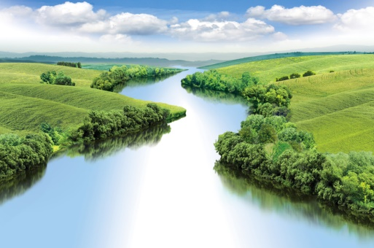
Большое влияние на режим и особенности протекания воды в реке оказывает рельеф бассейна, характеризующийся продольным уклоном речной долины и уклонами склонов бассейна.
В связи с этим, различают три типа рек: равнинные, предгорные и горные.
Равнинные реки протекают в неглубоких, хорошо разработанных широких долинах, сложенных легкоразмываемыми (обычно песчаными) грунтами.
В поперечном сечении четко выделяются хорошо разработанные глубокие русла и мелкие поймы.
Уклоны равнинных рек не превышают 0,0005. Во время подъёма воды скорость течения в русловой части может достигать 1,5-2,0 м/с, на поймах – 0,3-0,5 м/с.

Slide 6
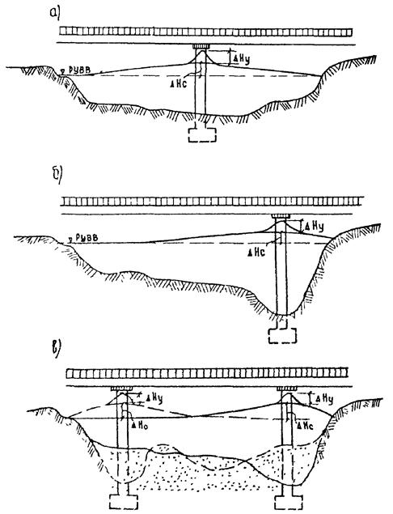
Предгорные реки имеют более узкие долины и более мелкие русла. Поймы могут отсутствовать.
Перемещаемые потоком наносы представляют собой гравий, гальку, мелкий булыжник.
Рельеф бассейна – холмистый.
Продольные уклоны предгорных рек: от 0,0005 до 0,005. Скорости в русле при подъёме воды – до 3 м/с.

Slide 7
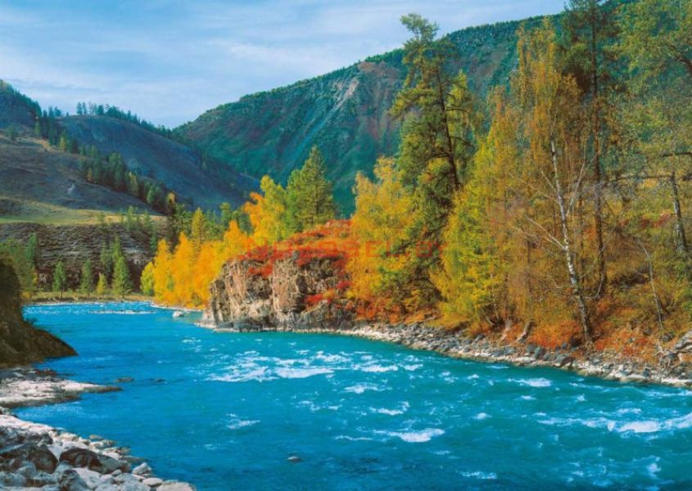
Горные реки протекают в узких долинах каньонного типа.
Глубины потоков – небольшие. Скорости в русле при подъёме воды порядка 3-5 м/с.
Поток перемещает по дну гальку, булыжник, валуны.
Рельеф бассейна – горный.
Продольные уклоны горных рек: от 0,005 до 0,05.

Slide 8
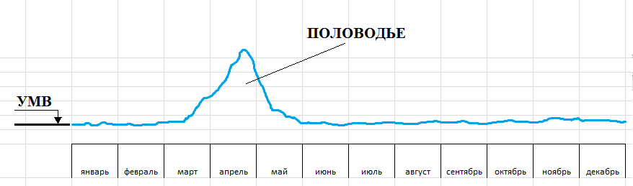
Климатические условия и рельеф бассейна являются основными факторами, влияющими на режим питания рек и внутригодовое распределение стока.
Наибольшие расходы и уровни воды на реках наблюдаются при весеннем снеготаянии. Запасы влаги, накопленные в течение зимы в виде снега, стекают в реки за 1-2 месяца. При этом вода из русла выходит на поймы.
Такая фаза водного режима реки называется “половодьем”.

Slide 9
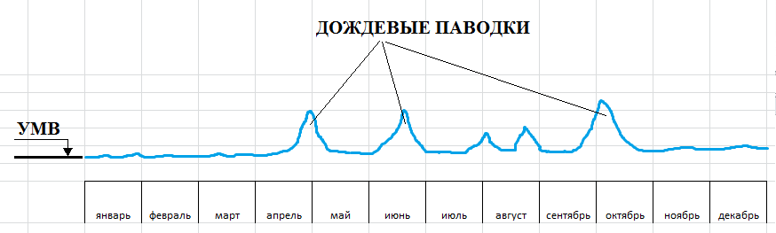
Увеличение поверхностного стока воды от дождей и ливней называется “паводком”.
Паводки не имеют достаточно определенных сроков появления.
Размеры питания рек только грунтовыми водами соответствуют уровню “межени”.

Slide 10
СПИСОК ЛИТЕРАТУРЫ:
Строительство автомобильных дорог: учебник / коллектив авторов; под ред. В.В. Ушакова и В.М. Ольховикова. – М. : КНОРУС, 2013. – 576 с.
Технология и организация работ на производственных предприятиях дорожного хозяйства: Силкин В.В. – М., ISBN:, 2010. – 224 с.
Производственная база дорожного строительства : учебное пособие / В.Г. Степанец. – Омск : СибАДИ, 2014. – 200 с.
Справочная энциклопедия дорожника. Том I. Строительство и реконструкция автомобильных дорог /Под. ред. А.П. Васильева –М.: Транспорт, 2005.
Справочник дорожного мастера. Строительство, эксплуатация и ремонт автомобильных дорог. – М.: Инфра-Инженерия, 2005.
Примеры проектирования производственных предприятий дорожного строительства: Е.Н.Дубровин и др.-Москва. Высшая школа,1966-403с

Slide 11
Контрольные вопросы:
1. Что учитывается при выборе местоположения?
2. Какие существуют типы и режимы рек ?
3. Как вы понимаете значения слово «половодье»?

